Slide 1
Використання педагогічних ідей, упровадження інновацій в системі науково-методичної роботи
як засіб розвитку успішності учителя початкових класів
(з досвіду роботи)
Відливана Оксана Олексіївна,
головний спеціаліст управління освіти Калуської міської ради

Slide 2
У багатьох країнах світу професійна успішність вже давно є однією з найбільш значущих соціокультурних установок людини, універсальним мотивом професійної самоідентифікації особистості.
Успіх у «Новому тлумачному словнику української мови» визначається як позитивний наслідок роботи, справи, як значні досягнення, удача, фурор, тріумф, перемога, виграш; визнання кимось чиїх-небудь позитивних якостей, особливостей; громадське визнання, схвалення чого-небудь, чиїхось досягнень.

Slide 3
Розвитку успішності вчителя початкових класів навчальних закладів міста Калуша сприяє відповідно організована науково-методична робота, спрямована на:
розвиток професійної компетентності,
розвиток творчого потенціалу вчителів початкових класів, підвищення педагогічної майстерності,
формування готовності до впровадження інноваційних педагогічних технологій у навчально-виховний процес.

Slide 4
УМОВИ ПРОФЕСІЙНОЇ УСПІШНОСТІ ВЧИТЕЛЯ:
позитивна мотивація, що спрямована на цікаву, змістовну професійну діяльність;
актуальність тематики й проблематики форм методичної роботи, що враховують запити й потреби вчителів;
використання нетрадиційних педагогічних технік, зорієнтованих на самопізнання, самооцінювання тощо;
застосування нових технологій роботи з дорослими.

Slide 5
Основною метою науково-методичної роботи з вчителями початкових класів міста Калуша є
забезпечення умов систематичної колективної й індивідуальної діяльності педагогічних працівників, зосередженої на підвищенні рівня їх науково-теоретичної, психолого-педагогічної підготовки, професійної майстерності, загальнокультурної орієнтації, тобто приведення фахової та методичної компетентності педагогічних працівників до рівня сучасних вимог розвитку освіти й суспільства.

Slide 6
Модель реалізації науково-методичної проблеми
Нормативно-правові документи про освіту
Управління освіти
Рекомендації методичних служб
Участьу шкільній методичній роботі
Вчитель початкових класів
Форми методичної роботи в місті
Курсова підготовка, атестація
Творчі звіти, методичні сесії
Моніторингові дослідження
Робота в інноваційному просторі
Успішність та результативність роботи педагога

Slide 7
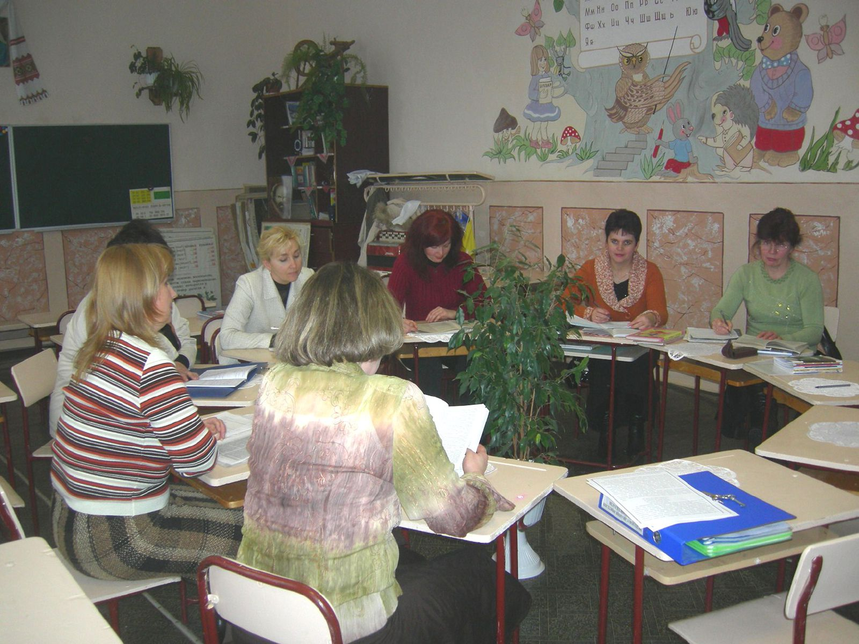
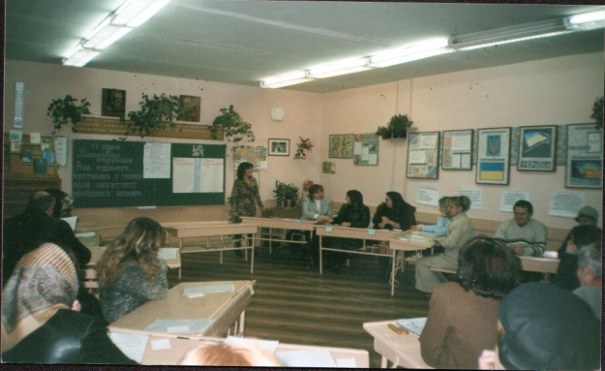
Для досягнення поставленої мети формується відповідний зміст науково-методичної роботи, що включає такі напрями роботи з педагогами:
теоретичне навчання,
практичне навчання,
передовий педагогічний досвід інноваційної діяльності, що упроваджується через різноманітні форми та методи роботи і виходить на кінцевий результат.

Slide 8
Інновації в методичній роботі
Інновації
Портфоліо
Програмно-
цільовий підхід
Акмеологічний
підхід
Андрагогічний
підхід
Синергетичний
підхід
Моніторинг
ІКТ
Проектні
технології
Маркетинг
Інтерактивне
навчання

Slide 9
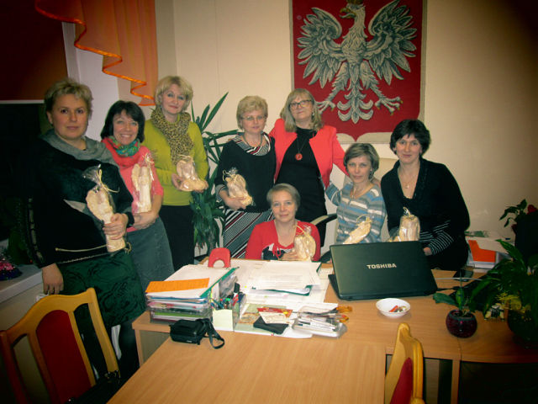
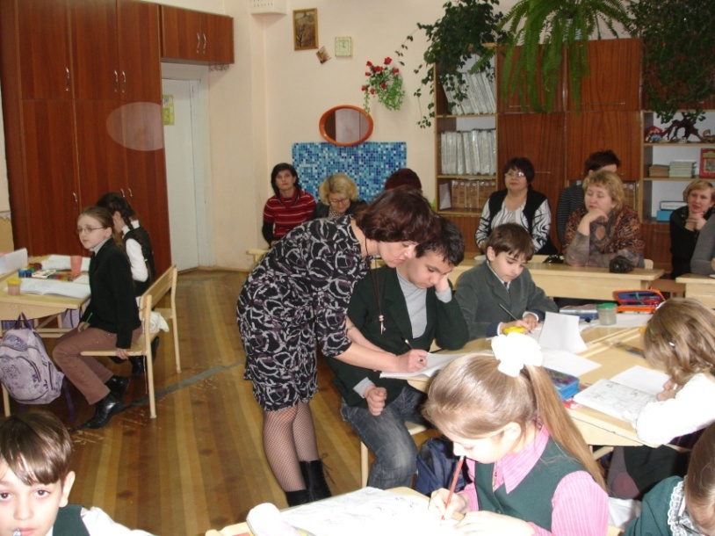
Все більшої популярності набирають нетрадиційні форми методичної роботи з учителями початкових класів, що дозволяють
формувати мотивацію професійного зростання та самовдосконалення вчителів,
розвивати ініціативу, креативність,
активізувати роботу й захоплювати.

Slide 10
Нетрадиційні форми методичної роботи з вчителями початкових класів міста Калуша
Методичний анонс-огляд новинок літератури «Педагогічний бестселер».
Методичний міст.
Рекламний калейдоскоп творчих знахідок.
Презентаційний меседж «А я роблю так...».
Семінар-супутник «Організація творчої роботи в школі».
Панорама творчості.
Методичний діалог.
Ділова гра «Новий формат навчання та роботи».
Семінар-кругозір «Сучасні технології навчання».
Захист проектів «Педагогічний Еверест».
Тренінг-клуб.
Творча лабораторія педагога.
Методичні обжинки.
Вебінар, інтернет-форум, інтернет-консультація тощо.
Захист науково-методичних проектів та ін.

Slide 11
ТВОРЧА ЛАБОРАТОРІЯ – одна з форм колективної науково-методичної творчості педагогів, котрі об'єдналися заради реалізації спільної педагогічної проблеми. Треба сказати, що визначальним критерієм об'єднання є добровільність, взаємна зацікавленість, психологічну сумісність і головне – інтерес до єдиної педагогічної проблеми.

Slide 12
У творчій лабораторії вчителі обирають теми із запропонованих, що реалізовуватимуть у практичній роботі:
Формування культури здоров’я молодших школярів шляхом впровадження біоадекватної технології.
Покращення здоров’я дітей засобами ігор, мистецтва та психогімнастики.
Особливості використання сміхотерапії як складової здоров’язберігаючих технологій.
Використання народної мудрості для формування здоров’я молодших школярів.
Превентивна освіта молодших школярів.
Впровадження сучасних здоров’язберігаючих технологій в практичній роботі вчителя початкових класів.
Використання елементів казкокорекції та казкотерапії як складових здоров’язберігаючих технологій.

Slide 13
Поетапна
робота творчої майстерні
І етап
інформаційне забезпечення інноваційної діяльності
створення електронної бази інновацій
проведення науково-методичних, проблемних та психолого-педагогічних семінарів, тренінгів
організація роботи фокус та ініціативних груп
ІІ етап
координація інноваційної діяльності
консультування
організація відеомостів, вебінарів, форумів, чатів
ІІІ етап
практичний
створення медіатеки
проведення відкритих уроків, заходів, майстер-класів
презентацій творчих напрацювань, індивідуального доробку
VI етап
системно-узагальнююча діяльність
проведення педагогічної діагностики
Аналіз результативності упровадження інновацій
моніторинг здоров’я учнів
V етап поширення інноваційних педагогічних знахідок
залучення ЗМІ
Інформування батьківської громадськості
Різноманітні форми методичної роботи, методичні ужинки - зокрема

